Slide 1
ŠTUDENTSKÝ PARLAMENT NHF
HODNOTENIE KVALITY
VÝUČBY
LS 2021/22

Slide 2
...TVOJA jedinečná šanca poukázať na pozitíva i negatíva výučby

Slide 3
? PREČO?...sa zapojiť !
100% anonymné
reálne postrehy z výučby zo strany študenta na pozitíva i negatíva
výsledky v podobe realizovaných opatrení a zmien
opatrenie i zverejnenie výsledkov vždy po skončení skúškového obdobia
jednoducho prostredníctvom AiS

Slide 4
UŽ REALIZOVANÉ OPATRENIA
zverejňovania otázok na štátne skúšky
zmena skladby predmetu i obsahu
výmena vyučujúceho
rozšírenie možnosti výberu výberových predmetov
zmena katedry na organizáciu výuky

Slide 5
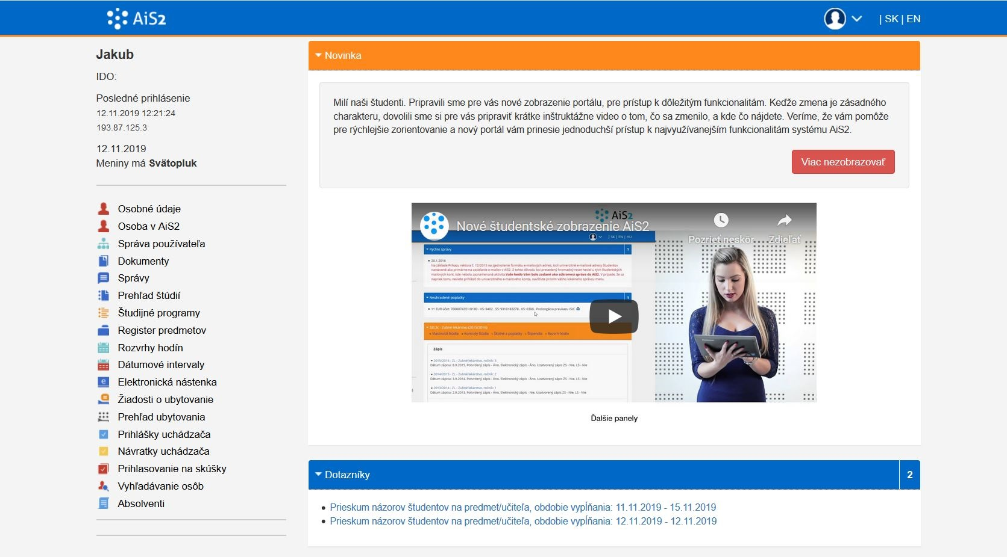
KROK 1
otvoríš si AiS
klikneš na možnosť v obdĺžniku
Prieskum názorov študentov na predmet/učiteľa, obdobie vypĺňania 11.4.2022 – 24.4.2022

Slide 6
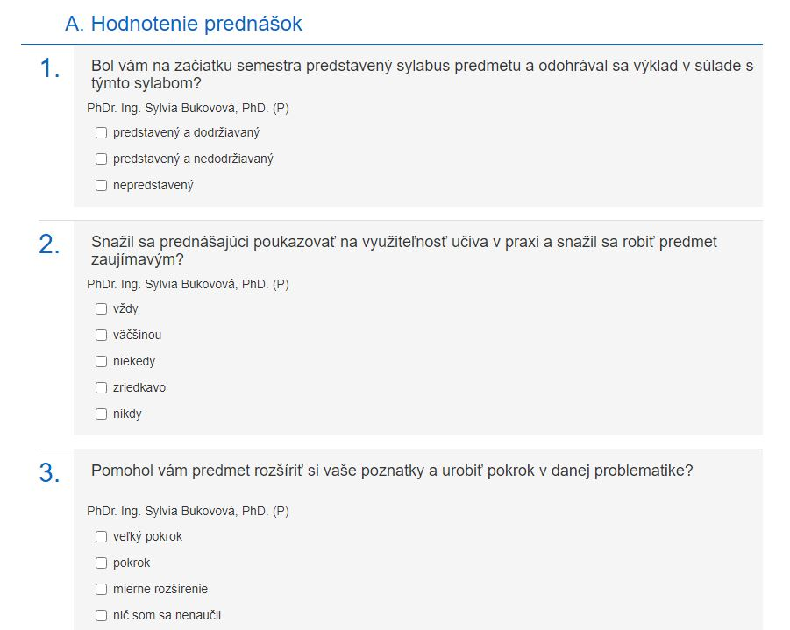
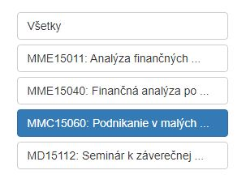
KROK 2
spustí sa hodnotenie
hodnotíš prednášku z príslušného predmetu

Slide 7
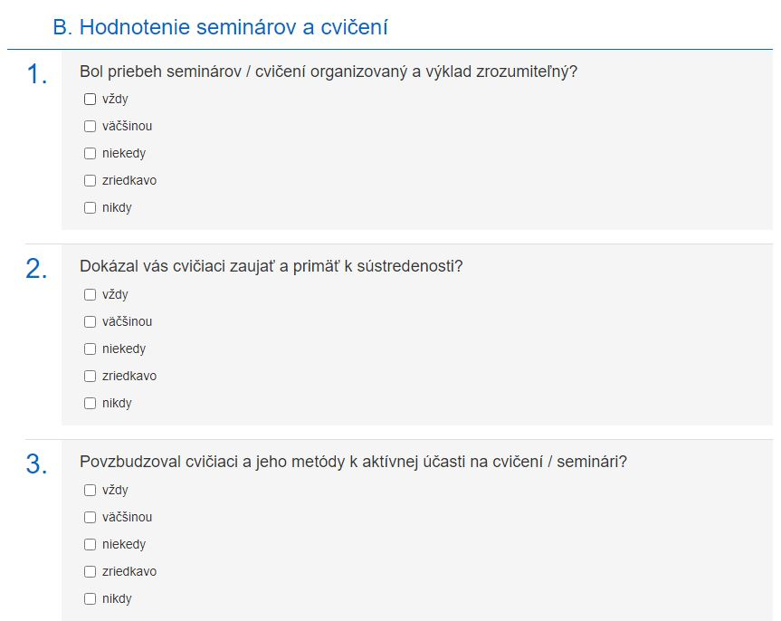
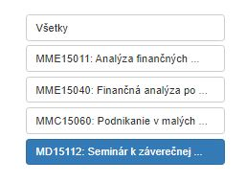
KROK 3
hodnotíš seminár a cvičenie z príslušného predmetu

Slide 8
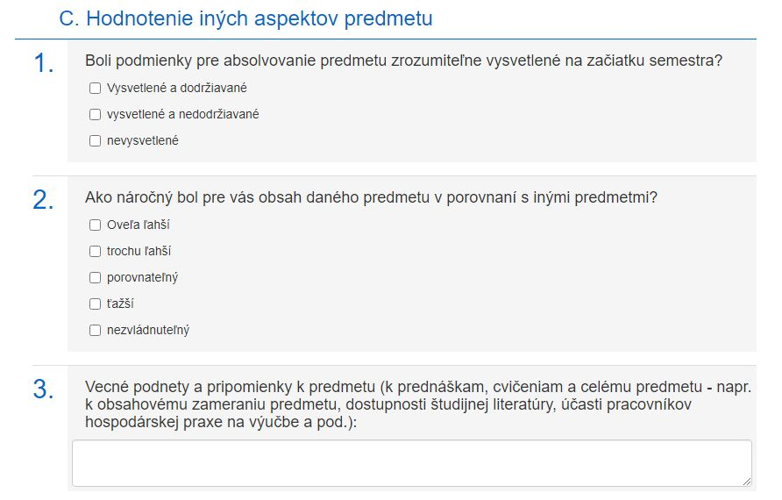
KROK 4
poukážeš na pozitíva i negatíva v danom predmete

Slide 9
KROK 5
pokračuješ v hodnotení všetkých predmetov v rovnakom postupe
ak má predmet iba prednášku hodnotíš IBA PREDNÁŠKU
ak má predmet iba seminár alebo cvičenie hodnotíš IBA SEMINÁR alebo CVIČENIE

Slide 10
KROK 6
vyplnil si hodnotenie všetkých predmetov v danom semestri LS 2021/2022
klikneš na možnosť v obdĺžniku a tvoj formulár sa ANONYMIZUJE a ULOŽÍ do databázy

Slide 11
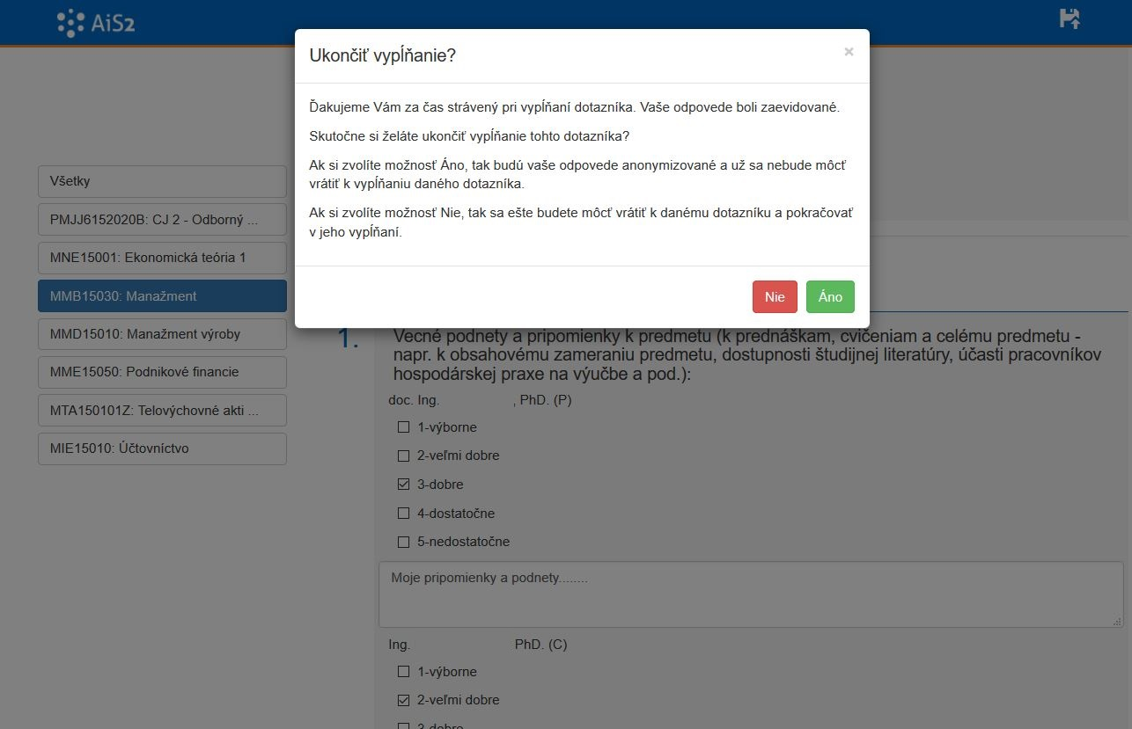
KROK 7
potvrdíš svoje rozhodnutie o ANONYMIZOVANÍ a ULOŽENÍ údajov do databázy

Slide 12
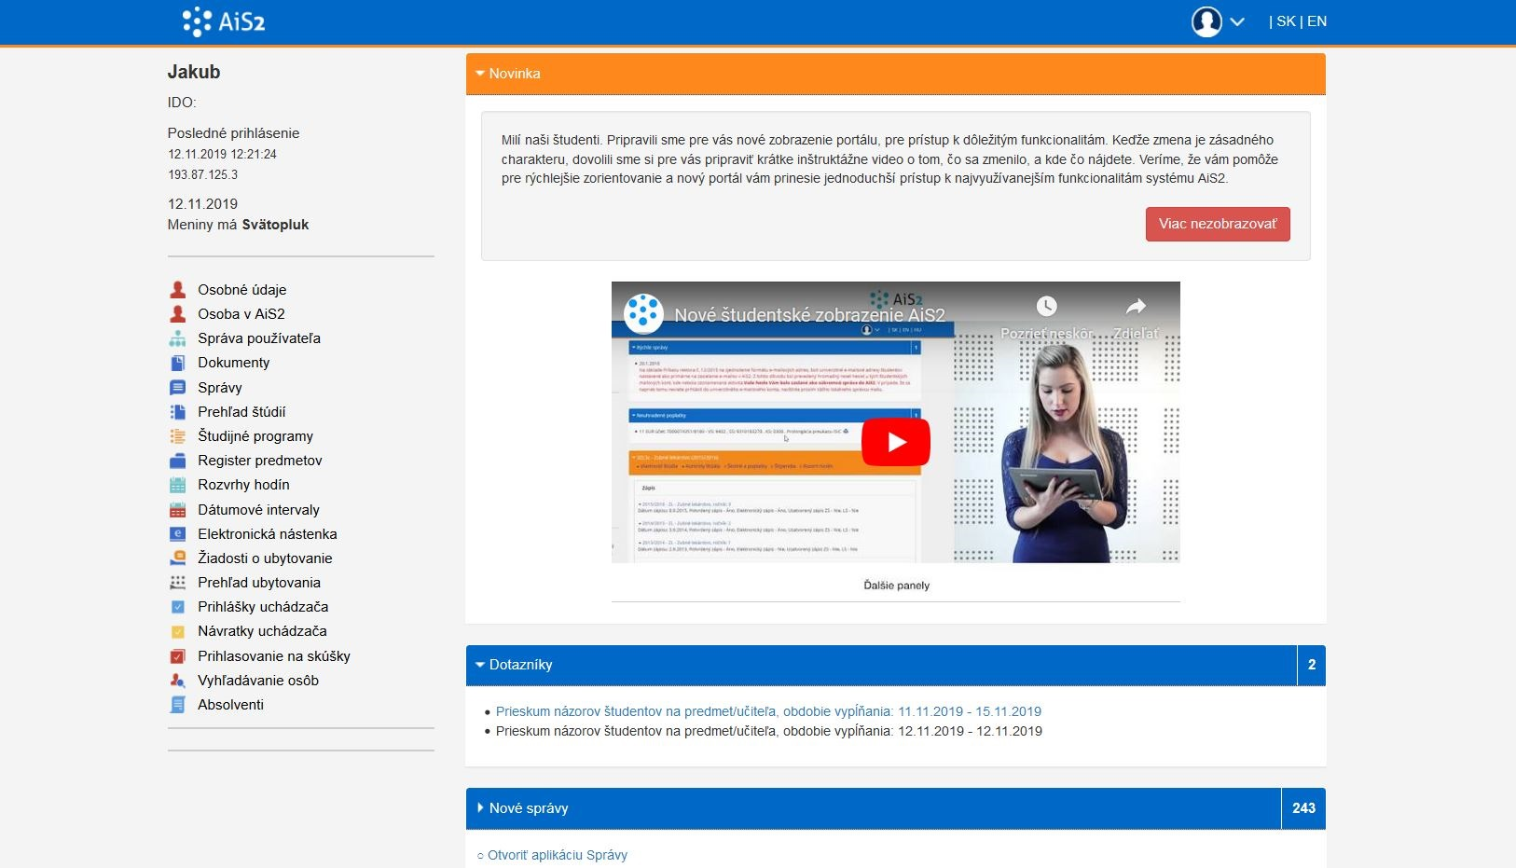
KROK 8
v úvodnom okne AiS sa zmení farba ohľadom dotazníkov
Prieskum názorov študentov na predmet/učiteľa, obdobie vypĺňania 11.4.2022 – 24.4.2022

Slide 13
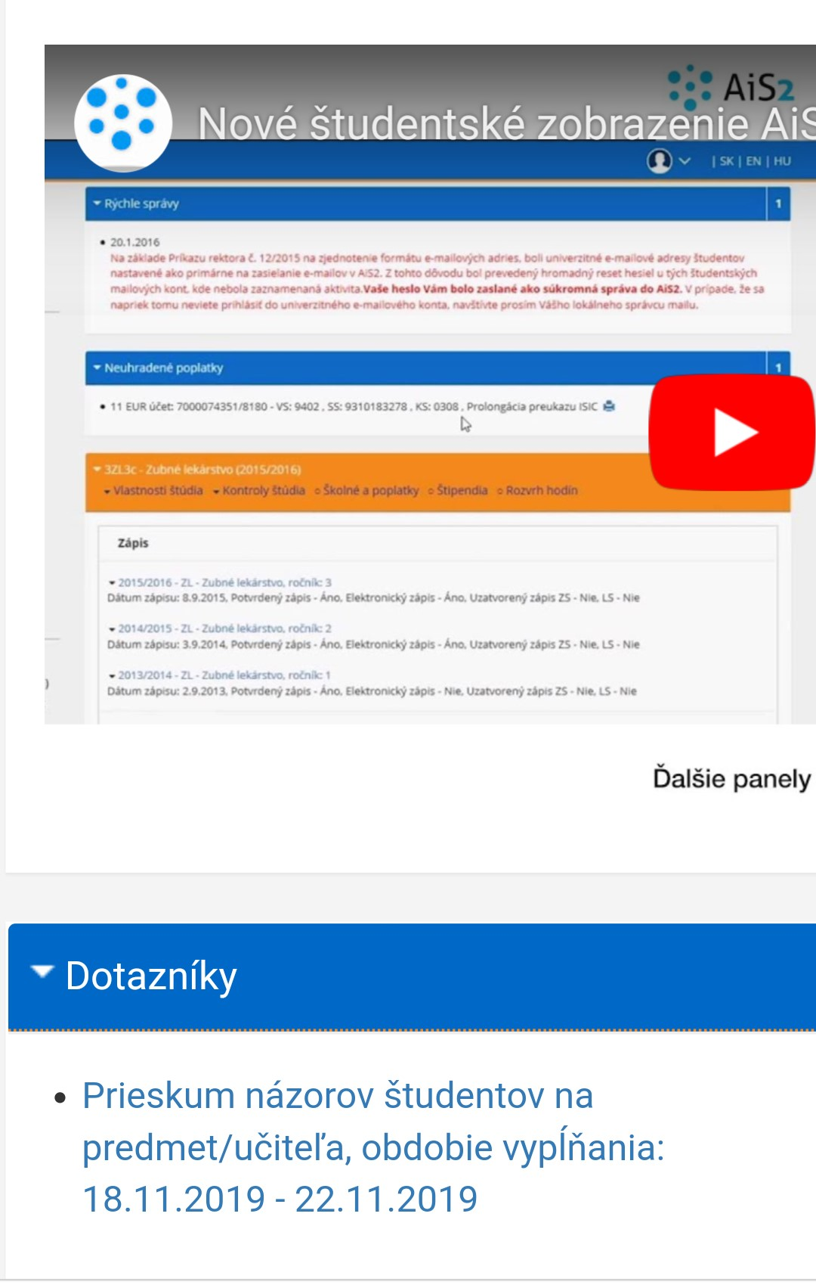
ANDROID KROK 1
v úvodnom okne AiS kliknete na možnosť v obdĺžniku
Prieskum názorov študentov na predmet/učiteľa, obdobie vypĺňania 11.4.2022 – 24.4.2022

Slide 14
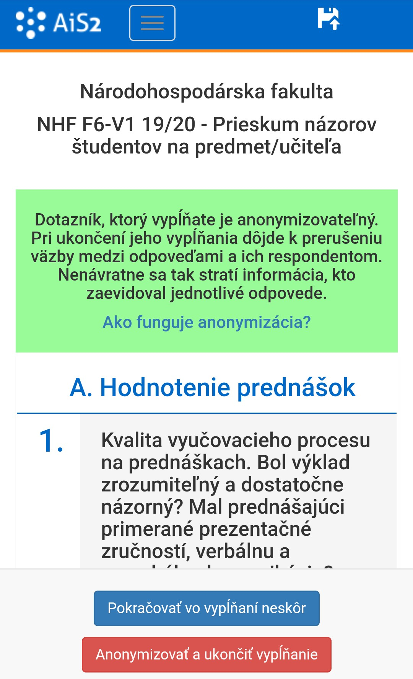
ANDROID KROK 2
zakliknutím obdĺžnika sa vám zobrazí ponuka predmetov
Prieskum názorov študentov na predmet/učiteľa, obdobie vypĺňania 11.4.2022 – 24.4.2022

Slide 15
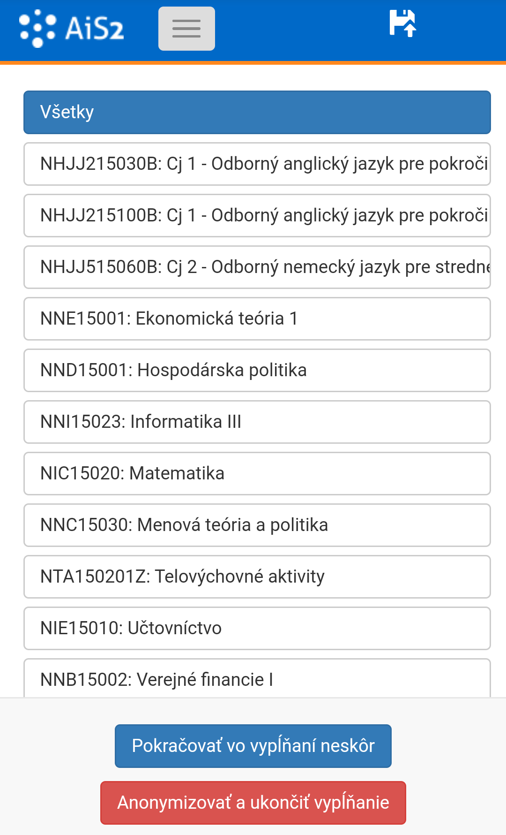
ANDROID KROK 3
zobrazí sa vám ponuka predmetov, kde si vždy vyberiete 1 a vyplníte jeho hodnotenie
následne napíšete hodnotenie na všetky predmety

Slide 16
ANDROID zvyšné KROKY
postupujete ako pri počítačovej verzii

Slide 17
ĎAKUJEME! ...hodnotenie je úspešne ukončené. Veríme, že jednotlivé podnety prispejú k skvalitneniu výuky v nasledujúcich obdobiach.
Vedenie EUBA, jednotlivých fakúlt a tím ŠP EU

